Slide 1
Stručno usavršavanje za edukatore odraslih
Modul 3: Uvod u strategije angažmana u digitalnim okruženjima

Slide 2
MODUL 3
Ovaj modul uključuje 14 sati sadržaja za učenje.
6 sati F2F učenja
8 sati samostalnog učenja
Ova prezentacija obuhvaća 6 sati učenja F2F.
To je popraćeno Nastavnim planom za edukatora.
Prođite kroz prezentaciju s resursima za samostalno učenje vlastitim tempom!
Notes:
1 akademski sat = 45 minuta

Slide 3
Sesija 1: Uvod u angažman u digitalnom okruženju
Sesija 2: Osmišljavanje poticajnih iskustava učenja;
SADRŽAJ
Sesija 3: Komunikacija i interakcija;
Sesija 4: Gamifikacija i motivacija
Sesija 5: Procjena i povratne informacije
Sesija 6: Prilagođavanje strategija angažmana
Česta pitanja, evaluacija i zaključak

Slide 4
Sesija 1
Uvod u angažman u digitalnom okruženju
Notes:
Dodijeljeno vrijeme: 30 minuta

Slide 5
UVOD
Svrha radionice: istražiti strategije angažmana u digitalnim okruženjima za učenje.
Posebni ciljevi za ovu sjednicu:
- Razumjeti važnost angažmana u digitalnom učenju.
- Identificirati izazove i prilike povezane s angažmanom.
Interaktivna priroda sesije - aktivno sudjelovanje je važno!

Slide 6
Razvojna uloga edukatora odražava pomak od pružanja informacija prema kultiviranju vještina; Primarna uloga edukatora sada je poticanje kritičkog mišljenja, rješavanja problema i prilagodljivosti kod učenika.
Više o digitalnim okruženjima (EN): https://www.youtube.com/watch?v=-7UI-dTbMr0
Angažman u digitalnom okruženju može pomoći nastavnicima u kultiviranju potrebnih vještina i doprijeti do odraslih koji nemaju dovoljno dobru pristupačnost obrazovnom sustavu.

Slide 7
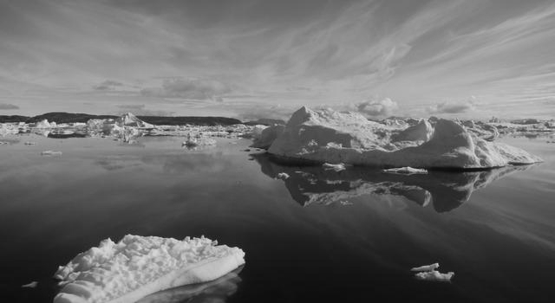
Ledolomac – "Dvije istine i laž"
Uputite svakog sudionika da smisli dvije istinite izjave i jednu lažnu izjavu o sebi povezanu s digitalnom tehnologijom ili online učenjem.
Sudionici se izmjenjuju dijeleći svoje izjave, a ostatak grupe pogađa koja je izjava laž.
Ova aktivnost potiče angažman, upoznaje sudionike i dodaje element zabave.
Notes:
Dodijeljeno vrijeme: 30 minuta
Ovaj ledolomac neće samo pomoći sudionicima da se upoznaju s digitalnim alatima koje mogu koristiti za stvaranje resursa za mikro učenje, već i za poticanje izgradnje tima i komunikacijskih vještina.
Upotrijebite ovaj popis digitalnih alata, platformi ili aplikacija. Svaki tim trebao bi dobiti najmanje 3 stavke.
Artikulirajte 360
Adobe Captivate
Camtasia
H5P
iSpring Suite
Canva
Kahoot
Quizlet
Genijalno
Mentimetar
Elucidat
Easygenerator
Lectora Inspire
EdApp
Kreator Docebo sadržaja
WizIQ
Powtoon
Vyond
Prezi
Animaker

Slide 8
Značaj angažmana u digitalnom učenju
Digitalno učenje moćan je alat koji može osnažiti teško dostupne odrasle učenike da prevladaju izazove, izgrade vještine i ostvare svoj puni potencijal. Služi kao most između njihovih jedinstvenih okolnosti i transformativnih mogućnosti koje obrazovanje može pružiti
Motivacija i upornost
Razvoj i primjena vještina
Prevladavanje prepreka
Relevantnost i personalizacija
Fleksibilnost i pristupačnost
Poboljšanje digitalne pismenosti
Njegovanje zajednice koja uči
Osnaživanje i vlasništvo
Notes:
Dodijeljeno vrijeme: 30 minuta
Ovaj ledolomac neće samo pomoći sudionicima da se upoznaju s digitalnim alatima koje mogu koristiti za stvaranje resursa za mikro učenje, već i za poticanje izgradnje tima i komunikacijskih vještina.
Upotrijebite ovaj popis digitalnih alata, platformi ili aplikacija. Svaki tim trebao bi dobiti najmanje 3 stavke.
Artikulirajte 360
Adobe Captivate
Camtasia
H5P
iSpring Suite
Canva
Kahoot
Quizlet
Genijalno
Mentimetar
Elucidat
Easygenerator
Lectora Inspire
EdApp
Kreator Docebo sadržaja
WizIQ
Powtoon
Vyond
Prezi
Animaker

Slide 9
Izazovi
Za edukatore:
Dizajniranje učinkovitog sadržaja;
Problemi s tehnologijom;
Interakcija i komunikacija uživo
Procjena i povratne informacije.
Za studente
Motivacija i disciplina;
Tehnički izazovi;
Izolacija i usamljenost;
Ometanja;
Upravljanje vremenom
I nastavnici i učenici mogu se suočiti s tim izazovima usvajanjem učinkovitih strategija, kao što su jasna komunikacija, aktivno sudjelovanje, korištenje različitih metoda poučavanja, stvaranje poticajnih zajednica za učenje i pružanje pravovremenih povratnih informacija.
Notes:
Dodijeljeno vrijeme: 30 minuta
Ovaj ledolomac neće samo pomoći sudionicima da se upoznaju s digitalnim alatima koje mogu koristiti za stvaranje resursa za mikro učenje, već i za poticanje izgradnje tima i komunikacijskih vještina.
Upotrijebite ovaj popis digitalnih alata, platformi ili aplikacija. Svaki tim trebao bi dobiti najmanje 3 stavke.
Artikulirajte 360
Adobe Captivate
Camtasia
H5P
iSpring Suite
Canva
Kahoot
Quizlet
Genijalno
Mentimetar
Elucidat
Easygenerator
Lectora Inspire
EdApp
Kreator Docebo sadržaja
WizIQ
Powtoon
Vyond
Prezi
Animaker

Slide 10
Grupna rasprava o izazovima i mogućnostima angažmana
Napravite male grupe za raspravu (3-4 člana po grupi);
Podijelite svoje uvide i iskustva povezana s izazovima i prilikama za angažman.
Sbira glasnogovornika koji će podijeliti ključne zaključke s većom skupinom tijekom sažetka.
Prijedlozi za PITANJA za raspravu:
"S kojim ste se izazovima susreli u uključivanju odraslih učenika u digitalne postavke?"
"Koje strategije smatrate učinkovitima u promicanju angažmana?"
Notes:
Dodijeljeno vrijeme: 30 minuta
Ovaj ledolomac neće samo pomoći sudionicima da se upoznaju s digitalnim alatima koje mogu koristiti za stvaranje resursa za mikro učenje, već i za poticanje izgradnje tima i komunikacijskih vještina.
Upotrijebite ovaj popis digitalnih alata, platformi ili aplikacija. Svaki tim trebao bi dobiti najmanje 3 stavke.
Artikulirajte 360
Adobe Captivate
Camtasia
H5P
iSpring Suite
Canva
Kahoot
Quizlet
Genijalno
Mentimetar
Elucidat
Easygenerator
Lectora Inspire
EdApp
Kreator Docebo sadržaja
WizIQ
Powtoon
Vyond
Prezi
Animaker

Slide 11
Pitanja i odgovori i sažetak.
Notes:
Dodijeljeno vrijeme: 30 minuta
Ovaj ledolomac neće samo pomoći sudionicima da se upoznaju s digitalnim alatima koje mogu koristiti za stvaranje resursa za mikro učenje, već i za poticanje izgradnje tima i komunikacijskih vještina.
Upotrijebite ovaj popis digitalnih alata, platformi ili aplikacija. Svaki tim trebao bi dobiti najmanje 3 stavke.
Artikulirajte 360
Adobe Captivate
Camtasia
H5P
iSpring Suite
Canva
Kahoot
Quizlet
Genijalno
Mentimetar
Elucidat
Easygenerator
Lectora Inspire
EdApp
Kreator Docebo sadržaja
WizIQ
Powtoon
Vyond
Prezi
Animaker

Slide 12
Sesija 2
Osmišljavanje privlačnih obrazovnih iskustava
Notes:
Dodijeljeno vrijeme: 25 minuta

Slide 13
Sažetak prethodne sesije
Digitalna okruženja
Angažman
Izazovi i mogućnosti
Ova sesija?

Slide 14
Temeljna načela koja vode stvaranje zanimljivih iskustava učenja I
Interaktivnost: Uključite aktivnosti koje potiču sudjelovanje, rasprave i praktično učenje.
Relevantnost: Pobrinite se da se sadržaj uskladi s ciljevima, potrebama i stvarnim aplikacijama učenika.
Prilagodljivost: Dizajn za različite stilove i preferencije učenja, prilagođavajući se različitim tempom i formatima.
Povratne informacije: Pružite pravovremene povratne informacije kako biste usmjerili napredak učenika i ojačali njihove napore.

Slide 15
Temeljna načela koja vode stvaranje zanimljivih iskustava učenja II
Procjena: Uključite procjene koje odražavaju izazove iz stvarnog svijeta i procijenite ovladavanje.
Motivacija: Koristite uvjerljive priče, vizuale i scenarije kako biste emocionalno angažirali učenike.
Suradnja: Promicati suradnju kroz grupni rad, rasprave i vršnjačko učenje.
Jasnoća: Predstavite sadržaj jasno i sažeto, izbjegavajući nepotrebnu složenost.

Slide 16
Aktivnost u malim grupama: osmišljavanje mini lekcije
3-4 grupe ljudi (maks. - ukupno 8 grupa);
8 predložaka za dizajniranje mini lekcije. (Svaki predložak usklađen je s određenim načelom nastavnog dizajna);
Grupa dizajnira kratku mini lekciju na temelju dodijeljenog načela. Odaberite temu koja se odnosi na teško dostupne interese učenika i imajte na umu digitalna okruženja;
Svaka skupina predstavlja svoju osmišljenu mini lekciju, objašnjavajući kako su primijenili određeni princip oblikovanja instrukcija;
Grupe pružaju konstruktivne povratne informacije jedna drugoj, ističući prednosti i predlažući poboljšanja.

Slide 17
Predložak 1: Relevantnost
Cilj nastave: Jasno navesti cilj mini lekcije.
Kuka: Predstavite temu stvarnim scenarijem ili pitanjem koje zaokuplja interes učenika.
Aktivnost prijave: Uključite aktivnost u kojoj učenici primjenjuju sadržaj lekcije na praktičnu situaciju.
Rasprava: Potaknite učenike da razgovaraju o tome kako se koncepti lekcije odnose na njihove živote ili iskustva.

Slide 18
Predložak 2: Interaktivnost
Cilj nastave: Navedite ishod učenja mini lekcije.
Interaktivna aktivnost: Uključite zanimljivu aktivnost koja zahtijeva sudjelovanje učenika, kao što je grupna rasprava, analiza studije slučaja ili interaktivni kviz.
Suradnja: Uključite element suradnje koji potiče učenike da rade zajedno kako bi riješili problem ili dovršili zadatak.
Povratne informacije: Pružite neposredne povratne informacije o interaktivnim aktivnostima kako biste ojačali učenje.

Slide 19
Predložak 3: Povratne informacije
Cilj nastave: Navesti predviđeni ishod mini lekcije.
Procjena: Uključite aktivnost formativnog ocjenjivanja u kojoj učenici mogu primijeniti ono što su naučili.
Petlja povratnih informacija: navedite kako će učenici dobiti povratne informacije o svojim procjenama, bilo putem samoprocjene, recenzije ili povratnih informacija od instruktora.
Razmišljanje: Uključite odjeljak u kojem učenici razmišljaju o svojim rezultatima procjene i identificiraju područja za poboljšanje.

Slide 20
Predložak 4: Prilagodljivost
Cilj poučavanja: Definirajte cilj učenja mini lekcije.
Više modaliteta: Uključite sadržaj u različitim formatima (tekst, video, audio) kako biste zadovoljili različite preferencije učenja.
Opcije za istraživanje: Ponudite dodatne resurse ili neobavezne aktivnosti učenicima koji žele dublje zaroniti u temu.
Prilagođavanje: Pružite učenicima izbor načina na koji pristupaju određenim dijelovima lekcije na temelju njihovih interesa ili stila učenja.

Slide 21
Predložak 5: Jasnoća
Nastavni cilj: Jasno artikulirajte željeni ishod učenja.
Jednostavnost: Predstavite sadržaj na jasan i sažet način, izbjegavajući žargon ili nepotrebnu složenost.
Vizualna pomagala: Uključite vizuale, kao što su dijagrami ili infografike, kako biste ilustrirali ključne koncepte.
Korak po korak: podijelite složene procese u detaljne upute za lakše razumijevanje.

Slide 22
Predložak 6: Procjena
Cilj nastave: Navesti cilj učenja mini lekcije.
Zadatak aplikacije: Osmislite zadatak aplikacije koji zahtijeva od učenika da primijene koncepte lekcije na određeni scenarij.
Rubrika ili kriteriji: Navedite jasne kriterije ocjenjivanja za zadatak prijave, objašnjavajući kako će se učenici ocjenjivati.
Refleksija: Uključite komponentu refleksije u kojoj učenici raspravljaju o onome što su naučili iz iskustva ocjenjivanja.

Slide 23
Predložak 7: Motivacija
Cilj nastave: Opišite namjeravani ishod učenja mini lekcije.
Pripovijedanje: Počnite s uvjerljivom pričom ili pripoviješću koja se odnosi na sadržaj lekcije.
Vizualni angažman: Uključite vizualne i multimedijske elemente koji poboljšavaju emocionalnu vezu s temom.
Poziv na akciju: Završite inspirativnim pozivom na akciju koji potiče učenike da primijene ono što su naučili.

Slide 24
Predložak 8: Suradnja
Nastavni cilj: Definirajte specifični cilj učenja mini lekcije.
Grupni zadatak: Uključite suradnički zadatak koji zahtijeva od učenika da rade zajedno kako bi riješili problem, osmislili ideje ili analizirali slučaj.
Odbor za raspravu: Osigurajte virtualni prostor za učenike da raspravljaju i dijele svoj suradnički rad.
Razmišljanje: Uključite odjeljak za razmišljanje u kojem učenici mogu raspravljati o prednostima i izazovima zajedničkog rada.

Slide 25
3. SESIJA
Komunikacija i interakcija
Notes:
Dodijeljeno vrijeme: 150 minuta

Slide 26
Sažetak prethodne sesije
Načela za uključivanje iskustava učenja;
Temelj za učinkovite strategije komunikacije i interakcije.

Slide 27
Komunikacijske strategije u digitalnom obrazovanju
Jasne upute: Važnost pružanja jasnih i sažetih uputa za aktivnosti učenja;
Pravovremene povratne informacije: Uloga i mjesto pravovremenih povratnih informacija u održavanju motivacije i napretka učenika;

Slide 28
Komunikacijske strategije u digitalnom obrazovanju
3. Interaktivni sadržaj: Interaktivni sadržaj poput kvizova, anketa i rasprava može potaknuti angažman;
4. Multimedija: Multimedija pruža elemente za prenošenje informacija na različite načine;

Slide 29
Interaktivno anketiranje: Razgovarajte o preferiranim komunikacijskim alatima i platformama društvenih medija
Za odgovaranje na pitanja koristite Mentimetar, Kahoot, Padlet ili Jamboard;
https://kahoot.com
https://www.mentimeter.com
https://padlet.com
https://jamboard.google.com
Pitanja:
podijelite svoje preferirane komunikacijske alate za angažiranje učenika;
podijelite svoja iskustva s korištenjem platformi društvenih medija u obrazovne svrhe;
Prikažite rezultate ankete i započnite kratku raspravu o promatranim uzorcima i trendovima.

Slide 30
Grupna rasprava: dijeljenje iskustava i izazova
Podijelite sudionike u male grupe od 3-4 osobe.
Rasprava:
Kojim ste se platformama društvenih mreža koristili za uključivanje odraslih učenika? Koji su bili ishodi?
Koje strategije smatrate učinkovitima u poticanju rasprava i interakcija na društvenim mrežama?
S kojim ste se izazovima susreli prilikom korištenja društvenih mreža za angažman i kako ste ih prevladali?
Notes:
Upotrijebite ovaj popis digitalnih alata, platformi ili aplikacija. Neki od njih upoznaju se s videozapisom. Možete ih pronaći na slajdovima 20 do 28.
Artikulirajte 360
Adobe Captivate
Camtasia
H5P
iSpring Suite
Canva
Kahoot
Quizlet
Genijalno
Mentimetar
Elucidat
Easygenerator
Lectora Inspire
EdApp
Kreator Docebo sadržaja
WizIQ
Powtoon
Vyond
Prezi
Animaker

Slide 31
Pitanja i odgovori i sažetak.
Notes:
Dodijeljeno vrijeme: 30 minuta
Ovaj ledolomac neće samo pomoći sudionicima da se upoznaju s digitalnim alatima koje mogu koristiti za stvaranje resursa za mikro učenje, već i za poticanje izgradnje tima i komunikacijskih vještina.
Upotrijebite ovaj popis digitalnih alata, platformi ili aplikacija. Svaki tim trebao bi dobiti najmanje 3 stavke.
Artikulirajte 360
Adobe Captivate
Camtasia
H5P
iSpring Suite
Canva
Kahoot
Quizlet
Genijalno
Mentimetar
Elucidat
Easygenerator
Lectora Inspire
EdApp
Kreator Docebo sadržaja
WizIQ
Powtoon
Vyond
Prezi
Animaker

Slide 32
Pauza

Slide 33
Sjednica 4.
Gamifikacija i motivacija
Notes:
Dodijeljeno vrijeme: 35 minuta

Slide 34
Sažetak prethodne sesije
Komunikacijske strategije o kojima se raspravljalo u prethodnoj sesiji;
Važnost komunikacije i interakcije u digitalnom obrazovanju.

Slide 35
Načela igrifikacije i motivacija (I)
Gamifikacija uključuje integraciju elemenata sličnih igri u kontekste koji nisu povezani s igrom kako bi se poboljšao angažman i motivacija. Evo ključnih načela igrifikacije i njihovog utjecaja na motivaciju učenika:
Jasni ciljevi pružaju osjećaj svrhe i smjera, motivirajući učenike da rade prema određenim ishodima. Postizanje ciljeva potiče osjećaj postignuća;
Napredak utječe na urođenu želju učenika za rastom i majstorstvom. Napredovanje kroz razine stvara osjećaj postignuća i potiče kontinuirano sudjelovanje.
Trenutne povratne informacije obavještavaju učenike o njihovoj uspješnosti, jačaju pozitivno ponašanje i usmjeravaju poboljšanja. To potiče osjećaj kompetentnosti i pomaže u održavanju angažmana.

Slide 36
Načela igrifikacije i motivacija (II)
Natjecanje i suradnja: Zdravo natjecanje potiče motivaciju izazivajući učenike da nadmaše sebe ili druge. Suradnja potiče osjećaj zajedništva i zajedničkog postignuća, povećavajući motivaciju kroz društvenu interakciju;
Nagrade pružaju intrinzičnu i ekstrinzičnu motivaciju. Priznaju napore učenika, što dovodi do povećanog angažmana i želje za zaradom više nagrada;
Društvena interakcija potiče osjećaj pripadnosti i zajedništva. Učenici se više angažiraju kada mogu dijeliti iskustva, surađivati i natjecati se s vršnjacima;
Izazovi i iznenađenja izazivaju znatiželju i uzbuđenje, sprječavaju monotoniju i potiču održivu angažiranost;

Slide 37
Načela igrifikacije i motivacija (III)
Personalizacija zadovoljava individualne preferencije, potičući osjećaj autonomije. Izbor osnažuje učenike i povećava njihovo ulaganje u proces učenja;
Prožimajuće pripovijedanje: Priče stvaraju povezujući kontekst i emocionalnu vezu. Prožimajuće pripovijedanje može dovesti do dubljeg angažmana i povećanog osjećaja relevantnosti;
Postignuća i ljestvice: Javno priznanje i vidljivost postignuća motiviraju učenike da se ističu i natječu. Ljestvice potiču želju da budu na vrhu i pridonose održivom angažmanu;
Razigranost čini učenje ugodnim i smanjuje percipirane poteškoće. Fun interakcije stvaraju pozitivne emocije, doprinoseći pojačanoj motivaciji.

Slide 38
Aktivnost u malim grupama: Osmišljavanje gamificirane aktivnosti učenja
Podijelite sudionike u male grupe od 3-4 osobe.
01
02
03
04
05
Uvod u scenarij
Elementi gamifikacije
Razmatranja o dizajnu:
Pravila i mehanika
Struktura prezentacije:
Voditelj uvodi hipotetski scenarij učenja koji se odnosi na temu radionice.
Na primjer, osmišljavanje igrificirane aktivnosti za tečaj učenja jezika na daljinu.
Voditelj pruža skupinama različite elemente za uključivanje u njihove dizajne gamificiranih aktivnosti. Primjeri mogu uključivati bodove, značke, razine, rang-liste i nagrade.
- Stvaranje zadataka ili izazova usklađenih sa scenarijem učenja;
- Odlučiti kako sudionici mogu zaraditi bodove ili značke;
- Odrediti kako će se strukturirati razine ili progresija;
- definirati nagrade koje motiviraju sudjelovanje;
- Razmotrite željeno trajanje i tempo aktivnosti.
Sudionici raspravljaju i definiraju pravila, mehaniku i smjernice za svoju igrificiranu aktivnost:
- Kako će sudionici zarađivati bodove?
- Kako će napredovanje funkcionirati?
- Koja su pravila angažmana?
- Uvesti scenarij i kontekst;
- Objasniti odabrane elemente gamifikacije;
- Opišite pravila i mehaniku aktivnosti;
- Razgovarajte o tome kako će se poticati angažman i motivacija;
- Podijelite očekivane ishode i koristi.

Slide 39
Kratka rasprava i sažetak.
PITANJA:
Kako ste uskladili svoj dizajn aktivnosti s načelima ciljeva, napredovanja, povratnih informacija i natjecanja/suradnje?
S kojim ste se izazovima suočili tijekom osmišljavanja gamificirane aktivnosti i kako ste ih riješili?
Pitanja i odgovori

Slide 40
Sesija 5
Procjena i povratne informacije
Notes:
Dodijeljeno vrijeme: 35 minuta

Slide 41
Sažetak prethodne sesije
Načela igrifikacije i njihov utjecaj na motivaciju učenika;
Uloga igrifikacije u poboljšanju angažmana u digitalnim okruženjima.

Slide 42
Strategije procjene i učinkovite povratne informacije
1. Formativna i sumativna procjena:
Formativno ocjenjivanje: Kontinuirano, kontinuirano ocjenjivanje koje pruža neposredan uvid u napredak učenika tijekom procesa učenja.
Učinkovite povratne informacije: Ponudite specifične, konstruktivne povratne informacije koje usmjeravaju razumijevanje učenika i ističu područja za poboljšanje.
Sumativna procjena: Procijenite cjelokupno razumijevanje i znanje učenika na kraju cjeline ili tečaja.
Učinkovite povratne informacije: Pružite sveobuhvatne povratne informacije koje pojačavaju njihova postignuća i predlažu načine za poboljšanje njihovog razumijevanja za buduće učenje.

Slide 43
Strategije procjene i učinkovite povratne informacije
2. Autentične ocjene:
Opis: Procjene dizajna koje odražavaju zadatke i scenarije iz stvarnog svijeta, zahtijevajući od učenika da primijene svoja znanja i vještine u praktičnim kontekstima.
Učinkovite povratne informacije: Povežite povratne informacije s aplikacijom iz stvarnog svijeta, naglašavajući kako su njihovi napori usklađeni s praktičnim vještinama i očekivanjima.
3. Vršnjačka procjena:
Opis: Neka učenici procijene i daju povratne informacije o radu svojih vršnjaka, promičući kritičko razmišljanje i samoprocjenu.
Učinkovite povratne informacije: Obučite učenike da pruže konstruktivne povratne informacije, naglašavajući pozitivne aspekte i nudeći prijedloge za poboljšanje.

Slide 44
Strategije procjene i učinkovite povratne informacije
4. Samoprocjena:
Opis: Potaknite učenike da razmišljaju o vlastitom radu i napretku, promičući samosvijest i metakognitivne vještine.
Učinkovite povratne informacije: Pružite smjernice o samoprocjeni, pomažući učenicima da prepoznaju svoje prednosti i područja za rast.
5. Interaktivni kvizovi i ankete:
Opis: Uključite brze kvizove i ankete kako biste procijenili razumijevanje i angažman učenika.
Učinkovite povratne informacije: Pružite neposredne povratne informacije nakon svakog pitanja, objašnjavajući točne odgovore i rješavajući zablude.

Slide 45
Strategije procjene i učinkovite povratne informacije
6. Procjene temeljene na scenariju:
Opis: Predstavite učenicima scenarije iz stvarnog svijeta koji od njih zahtijevaju donošenje odluka na temelju njihovog razumijevanja predmeta.
Učinkovite povratne informacije: Pružite povratne informacije koje raspravljaju o posljedicama njihovih odluka i kako se usklađuju s predmetom.
7. Rubrike i kriteriji:
Opis: Jasno definirajte kriterije i rubrike procjene kako biste prenijeli očekivanja i standarde procjene.
Učinkovite povratne informacije: Uskladite povratne informacije s određenim kriterijima, ističući gdje su se učenici istaknuli i gdje se mogu poboljšati.

Slide 46
Strategije procjene i učinkovite povratne informacije
8. Audio i video povratne informacije:
Opis: Pružite povratne informacije u obliku audio ili video zapisa, omogućujući personaliziraniji i privlačniji pristup.
Učinkovite povratne informacije: Upotrijebite ton, geste i izraze kako biste učinkovito prenijeli ohrabrenje i vodstvo.
9. Pravovremene povratne informacije:
Opis: Ponudite povratne informacije odmah nakon procjena kako biste održali zamah i motivaciju učenika.
Učinkovite povratne informacije: Odredite prioritet pravovremene isporuke, istodobno osiguravajući da su povratne informacije detaljne i djelotvorne.

Slide 47
Strategije procjene i učinkovite povratne informacije
10. Povratne informacije usmjerene na cilj:
Opis: Uskladite povratne informacije s individualnim ciljevima učenika, naglašavajući kako njihovi napori doprinose njihovom putu učenja.
Učinkovite povratne informacije: Prepoznajte napredak prema ciljevima, predlažući strategije za njihovo daljnje postizanje.

Slide 48
Igranje uloga: Prakticiranje pružanja povratnih informacija u digitalnom okruženju ("Promjena uloge edukatora")
Scenarij: Zamislite da ste nastavnik koji daje povratne informacije učeniku o nedavnom zadatku poslanom digitalno. Vaš je cilj pružiti povratne informacije koje su motivirajuće, specifične i djelotvorne, potiču angažman i podržavaju rast učenika.
Uloge
Edukator: Onaj koji daje povratne informacije o učenikovom zadatku - Pruža povratne informacije o učenikovom zadatku. Koristite učinkovite strategije kao što je korištenje imena učenika, priznavanje prednosti i rješavanje područja za poboljšanje;
Učenik: Onaj koji prima povratne informacije i odgovara na njih - odgovara na povratne informacije, postavlja pitanja za pojašnjenje ili traži daljnje smjernice.
Moderator primjećuje: Promatrajte interakciju i uzmite u obzir strategije korištene u pružanju povratnih informacija.

Slide 49
Točke za raspravu
Kako su strategije pružanja povratnih informacija koje je koristio nastavnik utjecale na angažman i motivaciju učenika?
Koje su specifične tehnike korištene kako bi povratne informacije bile motivirajuće, specifične i djelotvorne?
Kako ova igra uloga naglašava evoluirajuću ulogu odgojitelja u digitalnom dobu?

Slide 50
Ključne strategije za učinkovito pružanje povratnih informacija:
Personalizacija
Konstruktivna kritika;
Angažman
Pozitivno pojačanje;
Jasnoća i jednostavnost;
Usmjeren na budućnost.
Specifičnost
Ohrabrenje

Slide 51
Sesija 6
Prilagođavanje strategija angažmana
Notes:
Dodijeljeno vrijeme: 35 minuta

Slide 52
Sažetak prethodne sesije
Važnost korištenja procjene i povratnih informacija za poticanje angažmana;
Važnost povratnih informacija u jačanju motivacije učenika.

Slide 53
Strategije i prilagodba personalizacije
Personalizacija strategija angažmana ključna je za zadovoljavanje različitih potreba, preferencija i stilova učenja vaših učenika. Evo nekoliko učinkovitih strategija i tehnika za prilagodbu pristupa angažmana:

Slide 54
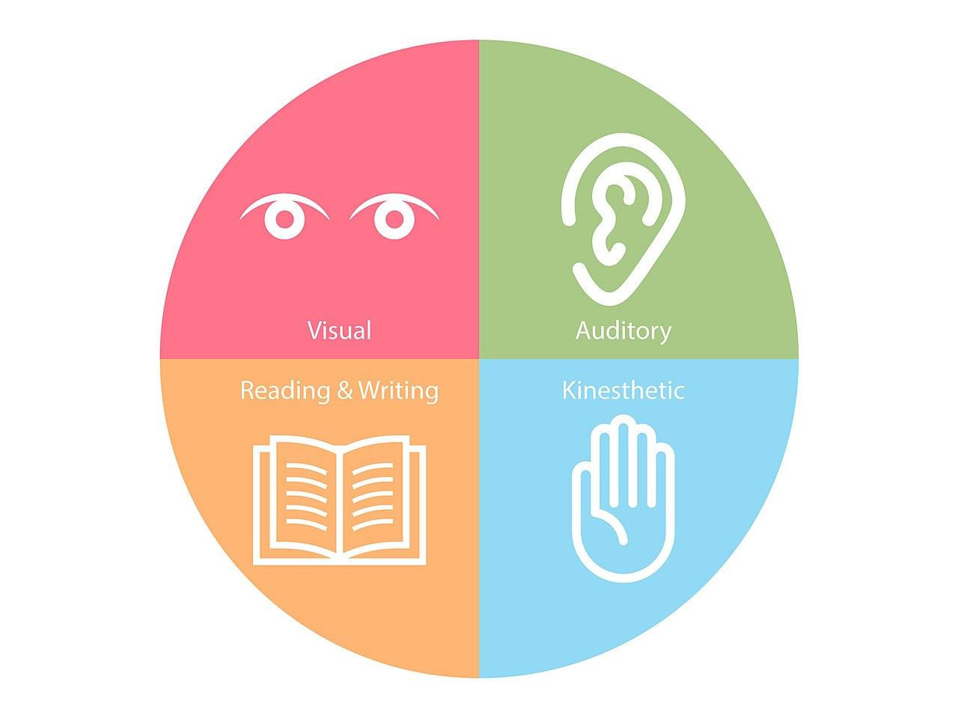
Strategije i prilagodba personalizacije
STILOVI UČENJA
Strategija: Identificirajte različite stilove učenja (vizualni, slušni, kinestetički) i prilagodite aktivnosti angažmana.
Tehnike: Osigurati vizualne materijale, ugraditi audio elemente i uključiti praktične aktivnosti kako bi se prilagodile različitim sklonostima učenja.

Slide 55
Strategije i prilagodba personalizacije
2. Fleksibilni putevi:
Tehnike: Pružite različite opcije tema ili omogućite učenicima da odaberu projekte usklađene sa svojim strastima.
Strategija: Ponudite učenicima fleksibilnost da odaberu svoje putove učenja na temelju svojih interesa i snaga.

Slide 56
Strategije i prilagodba personalizacije
3. Izbor i autonomija:
Strategija: Osnažite učenike nudeći izbore u zadacima i aktivnostima, promičući osjećaj vlasništva.
Tehnike: Omogućite učenicima da odaberu između više projektnih tema ili im prepustite da odluče kako će pokazati svoje razumijevanje.

Slide 57
Strategije i prilagodba personalizacije
Kulturna osjetljivost
Strategija: Poštujte kulturno podrijetlo učenika integriranjem različitih perspektiva i referenci.
Tehnike: Uključite primjere, studije slučaja i sadržaj iz različitih kultura kako biste povećali relevantnost i inkluzivnost.

Slide 58
Strategije i prilagodba personalizacije
5. Osobni ciljevi učenja:
Strategija: Potaknite učenike da postave vlastite ciljeve učenja, čineći iskustvo učenja smislenijim.
Tehnike: Neka učenici definiraju što žele postići i kako to namjeravaju postići, usklađujući ciljeve s ciljevima vašeg tečaja.

Slide 59
Strategije i prilagodba personalizacije
6. Adaptivni sadržaj:
Strategija: Koristite prilagodljive platforme za učenje koje prilagođavaju sadržaj na temelju uspješnosti i napretka učenika.
Tehnike: Koristite platforme koje analiziraju odgovore učenika i prilagođavaju naknadni sadržaj kako bi se riješila područja izazova.

Slide 60
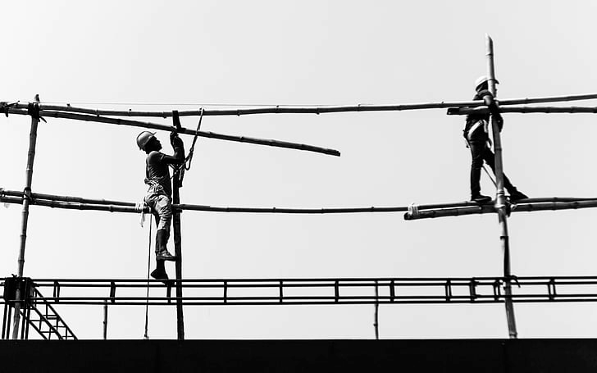
Strategije i prilagodba personalizacije
7. Skela:
Strategija: Pružanje strukturirane podrške koja se postupno smanjuje kako učenici postaju samopouzdaniji.
Tehnike: Počnite s jednostavnijim zadacima i postupno povećajte složenost, omogućujući učenicima da postupno razvijaju vještine.

Slide 61
Strategije i prilagodba personalizacije
8. Različite procjene:
Tehnike: Kombinirajte kvizove, eseje, prezentacije i projekte kako biste učenicima omogućili da pokažu svoje razumijevanje na različite načine.
Strategija: Ponudite različite metode procjene koje pridonose različitim snagama učenja.

Slide 62
Strategije i prilagodba personalizacije
Tehnike: Istaknite njihova postignuća, suočite se s izazovima i predložite strategije za poboljšanje.
Strategija: Pružanje individualiziranih povratnih informacija koje se odnose na specifične prednosti učenika i područja za rast.
9. Personalizirane povratne informacije:

Slide 63
Strategije i prilagodba personalizacije
10. Aktivnosti usmjerene na učenika:
Strategija: Osmisliti aktivnosti na temelju interesa učenika, potičući motivaciju i angažman.
Tehnike: Uključite teme i scenarije koji rezoniraju sa strastima učenika i stvarnim kontekstima.

Slide 64
Strategije i prilagodba personalizacije
11. Relevantnost u stvarnom svijetu:
Strategija: Pokažite učenicima kako je sadržaj primjenjiv u stvarnim situacijama.
Tehnike: Podijelite studije slučaja, primjere i priče o uspjehu koje pokazuju praktičnu vrijednost koncepata koji se podučavaju.

Slide 65
Aktivnost suradnje: Dijeljenje i usavršavanje individualiziranih planova angažmana (I)
Svrha aktivnosti - kolektivno poboljšanje planova angažmana kroz vršnjačke uvide i suradnju.
Podijelite sudionike u male grupe (3-4 osobe). Osigurati raznolikost u smislu nastavnih konteksta, predmeta i iskustava;
Svakoj grupi dodijelite određenu temu ili temu za koju će dijeliti i precizirati planove angažmana;
Unutar svojih malih grupa, sudionici se izmjenjuju dijeleći svoje individualizirane planove angažmana za dodijeljenu temu. Mogu pružiti pregled svojih strategija i metoda. (Napomena: Svaki sudionik trebao bi imati oko 2 minute da predstavi svoj plan.)

Slide 66
Zajednička aktivnost: Dijeljenje i usavršavanje individualiziranih planova angažmana (II)
4. Nakon što svaki sudionik predstavi svoj plan, grupa se uključuje u raspravu. Ostali članovi grupe nude konstruktivne povratne informacije, prijedloge i uvide kako bi poboljšali predstavljene strategije angažmana.
Usmjeravajuća pitanja
Koji elementi plana angažmana rezoniraju s vašim nastavnim kontekstom?
Kako se određene tehnike personalizacije mogu integrirati kako bi se bolje odgovorilo na različite potrebe učenika?
Postoje li inovativni pristupi koji bi se mogli primijeniti na poboljšanje angažmana?
Koji bi se izazovi mogli pojaviti prilikom provedbe tih strategija i kako ih se može ublažiti?

Slide 67
Aktivnost suradnje: Dijeljenje i usavršavanje individualiziranih planova angažmana (III)
5. Nakon primitka povratnih informacija, sudionici odvajaju nekoliko minuta za reviziju i usavršavanje svojih planova angažmana na temelju uvida stečenih u grupnu raspravu. (Napomena: Naglasite da sudionici mogu prilagoditi povratne informacije kako bi odgovarale njihovom stilu poučavanja i karakteristikama učenika.)
6. Sudionici se ponovno sastaju kao cijela grupa. Svaka mala skupina odabire jedan plan angažmana koji je usavršen na temelju primljenih povratnih informacija. Jedan predstavnik iz svake skupine nakratko ima revidirani plan s cijelom publikom.
Razmišljanje: Nakon svake prezentacije potaknite razmišljanja o procesu suradnje i vrijednosti povratnih informacija kolega.

Slide 68
ČPP (FAQ)
Imate li bilo kakvih pitanja vezanih uz sadržaj radionice? Slobodno ih pitajte sada!
Notes:
Dodijeljeno vrijeme: 10 minuta

Slide 69
Evaluacija i zaključak
Što ste danas naučili? Kako ćete u budućnosti moći koristiti svoja nova znanja i vještine?
Molimo, ispunite evaluacijsku anketu!
Notes:
Dodijeljeno vrijeme: 10 minuta

Slide 70
HVALA!

Slide 71
Financira Europska unija. Izraženi stavovi i mišljenja su, međutim, samo autorovi i ne odražavaju nužno stavove Europske unije ili nacionalne agencije. Za njih se ne mogu smatrati odgovornima niti Europska unija niti Nacionalna agencija.
Broj projekta: 2022-1-LT01-KA220-ADU-000085898

